Slide 1
Σύντομη εισαγωγή στη γλωσσική ανάλυση με τη χρήση σωμάτων κειμένων
«Κοινωνιογλωσσολογία των μέσων»
Τμήμα Μέσων Μαζικής Ενημέρωσης και Επικοινωνίας
Παρασκευή Σαββίδου
13 Απριλίου 2016

Slide 2
Σώματα κειμένων (ΣΚ)
Σώμα κειμένων: αυθεντικό γλωσσικό υλικό μεγάλου όγκου, του οποίου η συλλογή έχει βασιστεί σε επιστημονικές αρχές, ώστε να αποτελεί κατά το δυνατό αντιπροσωπευτικό δείγμα της γλώσσας.
Ηλεκτρονικά σώματα κειμένων (ΗΣΚ): Σώματα κειμένων (βλ. ανωτέρω) αποθηκευμένα σε ηλεκτρονική μορφή, που μπορούν να αναλυθούν ταχύτατα με τη χρήση ποικίλων μεθοδολογικών εργαλείων.
(Βλ. μεταξύ άλλων Sinclair 1991, Gries 2009, Γούτσος 2003).
Notes:
Σώμα κειμένων στη γλωσσολογία ονομάζεται

Slide 3
Χαρακτηριστικά Σωμάτων Κειμένων
Επεξήγηση χαρακτηριστικών ΗΣΚ:
  Αυθεντικό γλωσσικό υλικό (έναντι κατασκευασμένων παραδειγμάτων που βασίζονται στη γλωσσική διαίσθηση του ομιλητή).
  Μεγάλου όγκου (πλεονεκτήματα ηλεκτρονικών σωμάτων κειμένων έναντι παραδοσιακών).
  Αντιπροσωπευτικό (κατά το δυνατό) δείγμα της γλώσσας: ποικίλα κειμενικά είδη προφορικού και γραπτού λόγου.
  Κειμενικά δεδομένα (έναντι καταλόγων λέξεων αποκομμένων από το συγκείμενό τους).
  Διαφορές από α) παραδοσιακά σώματα κειμένων (αποσπασματική συλλογή υλικού), β) άλλες ηλεκτρονικές συλλογές κειμένων, γ) παγκόσμιος ιστός.

Slide 4
Παραδοσιακά Σώματα Κειμένων I
Χρήση αυθεντικών δεδομένων στη γλωσσολογική έρευνα: είναι κάτι καινούργιο;
«Παραδοσιακά» σώματα κειμένων: συλλογές αυθεντικού γλωσσικού υλικού σε έντυπη μορφή, με στόχο την αξιοποίηση/μελέτη του για συγκεκριμένους ερευνητικούς σκοπούς
  Για λεξικολογικές/λεξικογραφικές έρευνες: αρχείο νεολογισμών Α.Π.Θ. (έμφαση στο συγκείμενο – ομοιότητες με τεχνικές ΗΣΚ )
  Για κοινωνιογλωσσολογικές μελέτες (αυθεντικά παραδείγματα, τα οποία έχουν συλλεχθεί αποσπασματικά).

Slide 5
Παραδοσιακά Σώματα Κειμένων II
Περιορισμοί παραδοσιακών σε σχέση με τα ηλεκτρονικά σώματα κειμένων:
  Μη συστηματική συλλογή (αποσπασματικά αποδελτιωμένα παραδείγματα)
  Περιορισμένος όγκος (περιορισμοί χρόνου κ.λπ.)
  Περισσότερο επισφαλής η εξαγωγή γενικεύσιμων συμπερασμάτων
  Συλλογή παραδειγμάτων και όχι κειμένων
  Περιορισμός στην ποιοτική ανάλυση – δεν προσφέρεται η δυνατότητα ποσοτικής μελέτης

Slide 6
Ο παγκόσμιος ιστός ως Σώμα Κειμένων I
Παγκόσμιος ιστός (world wide web)
  Ομοιότητες με ΗΣΚ
    Δυνατότητα χρήσης ηλεκτρονικών μηχανών αναζήτησης (λ.χ. Google).
    Αναζήτηση βάσει συγκεκριμένων λέξεων-κλειδιών
    Εμφάνιση μεγάλου αριθμού παραδειγμάτων
    Δυνατότητα αναγωγής στο συγκείμενο
  Πλεονεκτήματα
    Τεράστιο σώμα γλωσσικού υλικού, που με την κατάλληλη επεξεργασία μπορεί να προσφέρει σημαντικά στη γλωσσολογική έρευνα (web as a corpus).

Slide 7
Ο παγκόσμιος ιστός ως Σώμα Κειμένων II
  Διαφορές με ΗΣΚ/μειονεκτήματα:
    Δεν έχει συλλεχθεί βάσει επιστημονικών/γλωσσολογικών κριτηρίων
    Δεν έχουμε μεταγλωσσικές πληροφορίες για τα κείμενα (χρονολογία παραγωγής, ταυτότητα κ.ά.)
    «Βρόμικο» σώμα κειμένων: δεν περιλαμβάνει μόνο αυθεντικό γλωσσικό υλικό, αλλά και εικόνες, μεταφρασμένα κείμενα, κείμενα μη φυσικών ομιλητών κ.ά.
    Δεν γνωρίζουμε το ακριβές μέγεθός του (μη ασφαλής ποσοτική ανάλυση των δεδομένων).
    (Βλ. Kilgariff & Grefenstette 2003, Bergh & Zanchetta 2008)

Slide 8
Οπτική γλωσσολογίας σωμάτων κειμένων
Θεωρητικές ιδέες στις οποίες βασίστηκε η ανάπτυξη των σωμάτων κειμένων:
  Η (ταυτόχρονη) μελέτη αντιπροσωπευτικού όγκου αυθεντικών γλωσσικών δεδομένων μπορεί να προσφέρει μια διαφορετική οπτική στη μελέτη της γλώσσας.
  Sinclair (1991): «the language looks different when you look a lot of it at once».
Από τη λέξη στο (συγ)κείμενο:
  Οι λέξεις σε κοιτάζουν επίμονα στο πρόσωπο από το κείμενο και αυτό είναι αρκετό (Firth 1957).
  Μέρος της σημασίας ενός γλωσσικού στοιχείου (λ.χ. μιας λέξης) είναι η συχνή συνεμφάνισή του με άλλα στοιχεία, αλλά και η λιγότερο συχνή ή η μηδενική με κάποια άλλα (βλ. Firth 1957, Sinclair 1966).

Slide 9
Βασικές μέθοδοι ανάλυσης ΗΣΚ
Αναζήτηση βασισμένη σε ένα στοιχείο-κλειδί (όχι απαραίτητα λέξη)
Συχνότητες εμφάνισης γλωσσικών στοιχείων (τόσο συνολικά όσο και ανά κειμενικό είδος)
Συμφραστικοί πίνακες (concordances): εμφάνιση των υπό εξέταση στοιχείων στο άμεσο συμφραστικό περιβάλλον τους (συνήθως 3-5 λέξεις δεξιά και αριστερά)
Λεξικές/γραμματικές συνάψεις: στοιχεία που τείνουν να συνεμφανίζονται πολύ συχνά μαζί (collocations, colligations).

Slide 10
Ελληνικά σώματα κειμένων I
  Εθνικός Θησαυρός της Ελληνικής Γλώσσας (ΕΘΕΓ)
    To Σώμα Κειμένων του Ινστιτούτου Επεξεργασίας Λόγου (ΙΕΛ)
    Ιστοσελίδα: hnc.ilsp.gr
    Μέγεθος: ~47.000.000 λέξεις
    Πρόσβαση κατόπιν συνδρομής
    Περιλαμβάνει κυρίως ενημερωτικά κείμενα εφημερίδων και άρθρα γνώμης, ενώ τα περισσότερα κείμενα παραμένουν αταξινόμητα (βλ. Goutsos 2010).
    Μη επαρκείς πληροφορίες για τα κριτήρια επιλογής των κειμενικών ειδών.

Slide 11
Ελληνικά σώματα κειμένων II
  Σώματα Κειμένων της Πύλης για την Ελληνικής Γλώσσα (ΚΕΓ)
    http://www.greek-language.gr/greekLang/modern_greek/index.html
    7 εκατομμύρια λέξεις
    Περιορισμένο εύρος κειμενικών ειδών: δημοσιογραφικός και εκπαιδευτικός λόγος· κείμενα από δύο εφημερίδες (Μακεδονία, Νέα) και σχολικά εγχειρίδια (γυμνασίου και λυκείου)
  Corpus Προφορικού Λόγου του Ινστιτούτου Νεοελληνικών Σπουδών
    http://corpus-ins.lit.auth.gr/corpus/
    ~1,8 εκατομμύρια λέξεις
    Ποικίλα κειμενικά είδη προφορικού λόγου (καθημερινές συνομιλίες, τηλεφωνικές συνδιαλέξεις, δελτία ειδήσεων κ.ά.)
    Προσφέρεται κυρίως για ποιοτική ανάλυση στο πλαίσιο της Ανάλυσης Συνομιλίας (Conversation Analysis).
    Περισσότερες πληροφορίες: Pavlidou (2012).
  Σώμα Ελληνικών Κειμένων (ΣΕΚ)

Slide 12
Σώμα Ελληνικών Κειμενων (ΣΕΚ)
Πληροφορίες:
  Προϊόν συνεργασίας των Πανεπιστημίων Αθηνών και Κύπρου.
  Ιστοσελίδα: http://www.sek.edu.gr/
  Ελεύθερη πρόσβαση
Χαρακτηριστικά
  Γενικό, μονόγλωσσο, συγχρονικό, μεικτό
  ~ 30 εκατ. λέξεις (3 εκατ. κυπριακά κείμενα)
  Ποικίλα κειμενικά είδη προφορικού και γραπτού λόγου (ειδήσεις, συνέντευξη, ομιλίες, λογοτεχνία, συνομιλία, ακαδημαϊκά κείμενα, ενημερωτικά κ.ά.)
  Κείμενα από το 1990 έως σήμερα
  Μεταγλωσσικές πληροφορίες για όλα τα κείμενα (ταυτότητα, χρονολογία παραγωγής)
  (βλ. Γούτσος 2003, Goutsos 2010 για λεπτομέρειες).

Slide 13
Διαθεσιμότητα και χρήση ΣΕΚ
  Διαθέσιμο μέσω της ιστοσελίδας: sek.edu.gr
  Δυνατότητα επιλογής των κειμενικών ειδών στα οποία θα γίνει η αναζήτηση
  Εξαγωγή συχνοτήτων εμφάνισης (αυτοματοποιημένη – μη αυτοματοποιημένη)
  Εμφάνιση συμφραστικών πινάκων με δυνατότητα αναγωγής στο ευρύτερο συγκείμενο
  Συνάψεις κ.ά.

Slide 14
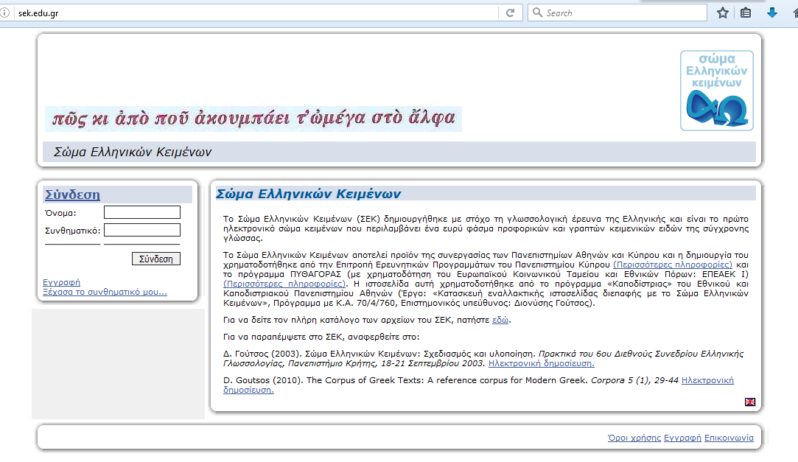
Εμφάνιση σελίδας διεπαφής ΣΕΚ I

Slide 15
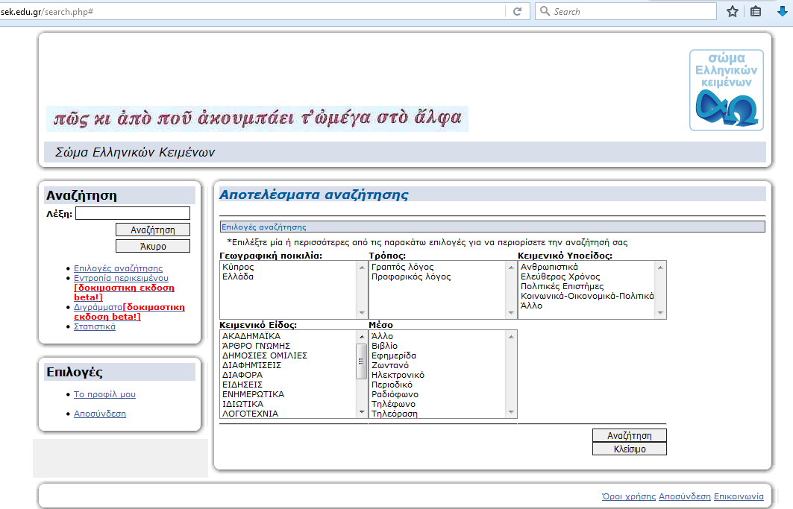
Εμφάνιση σελίδας διεπαφής ΣΕΚ II

Slide 16
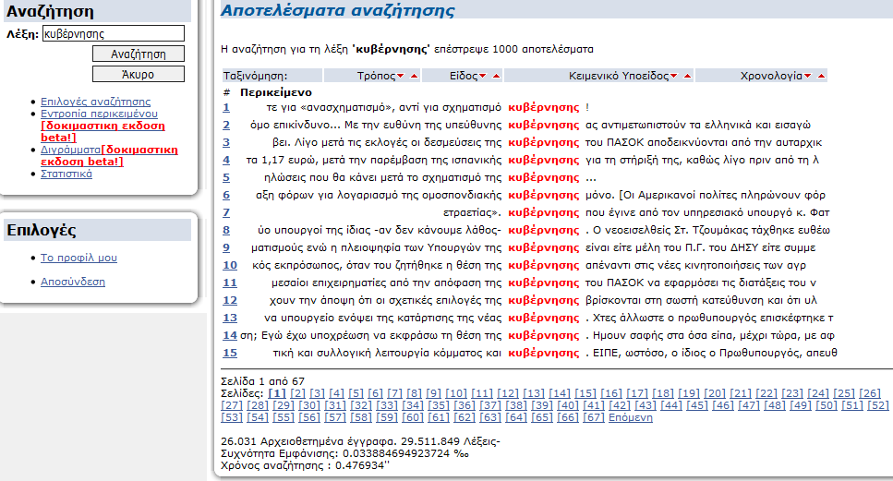
Παράδειγμα συμφραστικού πίνακα (concordance) Ι
Σημείωση: 1000 είναι ο μέγιστος αριθμός αποτελεσμάτων που εμφανίζει η αναζήτηση στην ιστοσελίδα του ΣΕΚ. Συνεπώς, οι εμφανίσεις είναι περισσότερες από 1000.

Slide 17
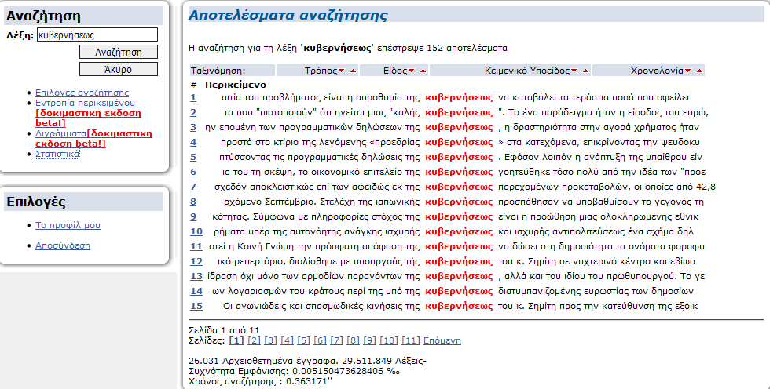
Παράδειγμα συμφραστικού πίνακα (concordance) II
Σημείωση: Το «κυβερνήσεως» εμφανίζεται 152 φορές στο σύνολο του ΣΕΚ, ενώ το «κυβέρνησης» περισσότερες από 1000.

Slide 18
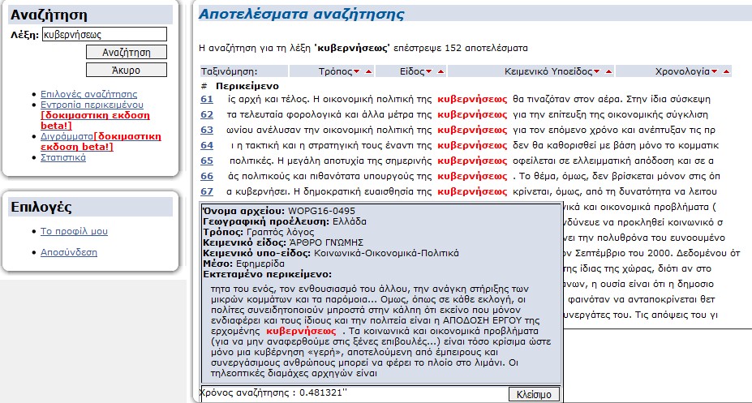
Πληροφορίες κειμενικού είδους
Σημείωση: Εάν κάνουμε μια αναζήτηση βασισμένη στο σύνολο του ΣΕΚ (χωρίς να επιλέξουμε συγκεκριμένα κειμενικά είδη), ανακτάμε τις μεταγλωσσικές πληροφορίες κάθε παραδείγματος (κειμενικό είδος κ.ά.) κάνοντας κλικ πάνω στον αριθμό της αντίστοιχης γραμμής του συμφραστικού πίνακα.

Slide 19
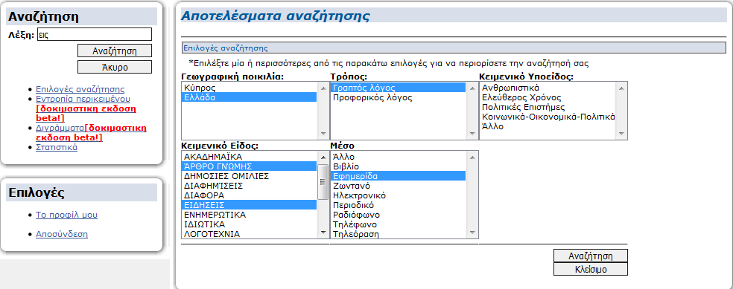
Περιορισμός αναζήτησης βάσει διαφόρων κριτηρίων I
Σημείωση: Περιορίζουμε τα αποτελέσματα της αναζήτησης βάσει των επιλογών που έχουν μαρκαριστεί στην πλαϊνή εικόνα.

Slide 20
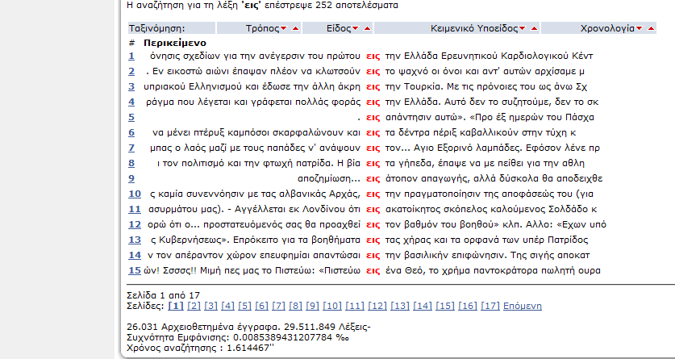
Η πρόθεση εις σε κειμενικά είδη του γραπτού λόγου
Σημείωση:
Για τα κειμενικά είδη γραπτού λόγου στα οποία έγινε η αναζήτηση, βλ. προηγούμενη διαφάνεια.

Slide 21
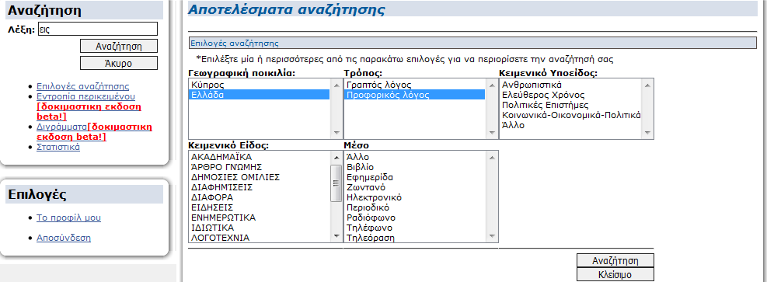
Περιορισμός αναζήτησης βάσει διαφόρων κριτηρίων II
Σημείωση: Αναζήτηση των εμφανίσεων της πρόθεσης «εις» σε όλα τα κειμενικά είδη του προφορικού λόγου.

Slide 22
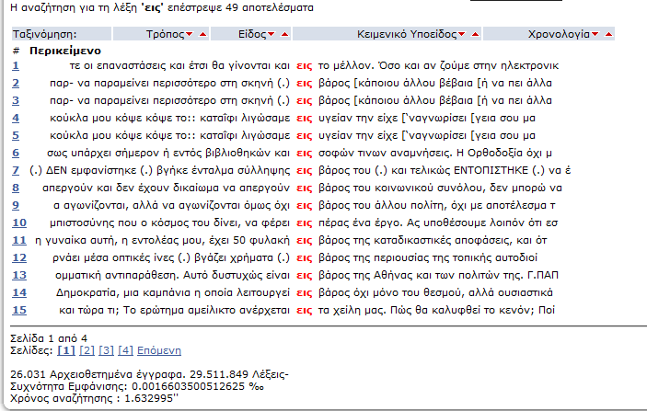
Η πρόθεση εις στον προφορικό λόγο
Σημείωση:
- Μια πρόχειρη εξέταση αυτού του συμφραστικού πίνακα δείχνει ότι στον προφορικό λόγο η πρόθεση εις απαντά κυρίως σε στερεότυπες εκφράσεις (εις βάρος, εις πέρας).
Διαφορά με τα κειμενικά είδη του γραπτού λόγου που εξετάστηκαν παραπάνω.

Slide 23
Κατανομή δεδομένων ΣΕΚ ανά κειμενικό είδος
Σημείωση:
Τα δεδομένα ενός σώματος κειμένων συνήθως δεν κατανέμονται ισομερώς στα επιμέρους κειμενικά είδη.
Συνεπώς, για να συγκρίνουμε τις συχνότητες εμφάνισης ενός γλωσσικού στοιχείου στα διάφορα κειμενικά είδη, είναι απαραίτητη η κανονικοποίηση των αποτελεσμάτων.
Τρόπος | Κειμενικό είδος | Αριθμός λέξεων | %
Προφορικά | Ειδήσεις | 291,382 | 1%
 | Συνέντευξη | 592,584 | 2%
 | Ομιλίες | 1,839,766 | 6.75%
 | Συνομιλία | 207,548 | 0.76%
Γραπτά | Λογοτεχνία | 2,455,080 | 9%
 | Ειδήσεις | 4,764,337 | 17.5%
 | Άρθρα γνώμης | 3,189,132 | 11.7%
 | Πληροφορίες | 100,570 | 0.36%
 | Ακαδημαϊκά | 3,994,277 | 14.67%
 | Ενημερωτικά | 7,648,513 | 28%
 | Νόμοι-Διοίκηση | 1,472,700 | 5.4%
 | Ιδιωτικά | 186,210 | 0.68%
 | Διαδικαστικά | 145,770 | 0.53%
 | Διάφορα | 335,906 | 1.65%

Slide 24
Διγράμματα
Παραδείγματα διγραμμάτων στο ΣΕΚ:
  (1) Με ποια στοιχεία τείνει να συνεμφανίζεται συχνότερα η πρόθεση εις;
  (2) Με ποια στοιχεία τείνει να συνεμφανίζεται συχνότερα η πρόθεση σε;

Slide 25
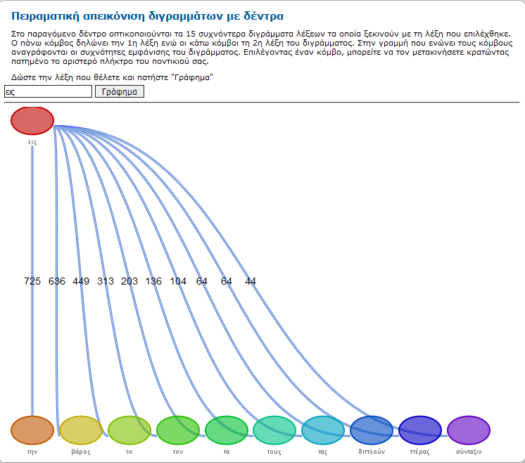
Συχνότερα διγράμματα του εις
Σημείωση:
Το εις στα δεδομένα του ΣΕΚ ακολουθείται συχνότερα από τις λέξεις:
την
βάρος
το
τον
τα
τους
τας
διπλούν
πέρας
σύνταξιν

Slide 26
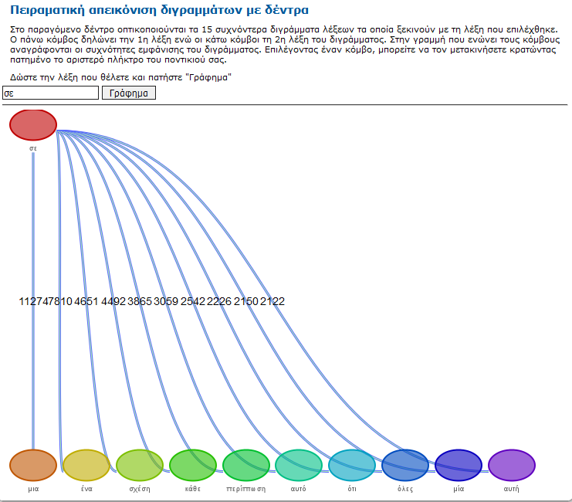
Συχνότερα διγράμματα του σε
Σημείωση:
Το σε στα δεδομένα του ΣΕΚ ακολουθείται συχνότερα από τις λέξεις:
μια
ένα
σχέση
κάθε
περίπτωση
αυτό
ότι
όλες
μία
αυτή

Slide 27
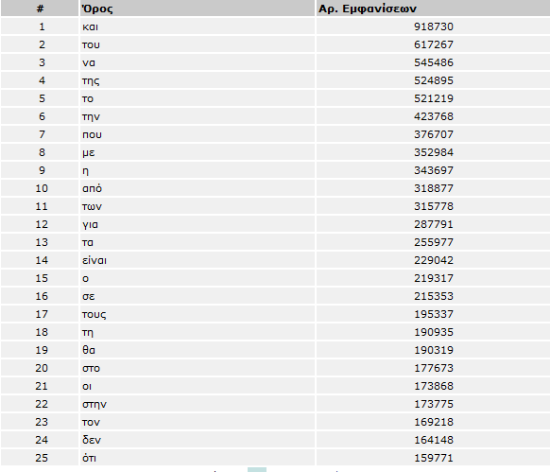
Λίστα συχνοτήτων εμφάνισης
Σημείωση:
- Τα 25 συχνότερα στοιχεία στο σύνολο των δεδομένων του Σώματος Ελληνικών Κειμένων.
- Στην ιστοσελίδα του ΣΕΚ δίνονται στοιχεία για τα 100 συχνότερα στοιχεία.

Slide 28
Δημιουργία σώματος κειμένων & εργαλεία επεξεργασίας
Για τους σκοπούς μιας μελέτης με συγκεκριμένο αντικείμενο, μπορούμε να συλλέξουμε δεδομένα (λ.χ. 50 γράμματα αναγνωστών από την αντίστοιχη στήλη της Καθημερινής, 100 σχόλια από τη lifo κ.ά.) και να τα αποθηκεύσουμε σε μορφή txt.
Για την εξαγωγή συμφραστικών πινάκων, συχνοτήτων εμφάνισης κ.ά., υπάρχουν στο διαδίκτυο μεταξύ άλλων:
  AntConc: http://www.laurenceanthony.net/software/antconc/ [δωρεάν]
  WordSmith Tools: http://www.lexically.net/wordsmith/ [με συνδρομή]

Slide 29
Γλωσσολογία και σώματα κειμένων
Αξιοποίηση των ΗΣΚ στους περισσότερους γλωσσολογικούς κλάδους.
  Ποικίλες εφαρμογές στη λεξικογραφία.
  Έμφαση στα πεδία που θέτουν στο επίκεντρο το κείμενο (κειμενογλωσσολογία, ανάλυση λόγου).
  Λεξικολογία: έμφαση στη φρασεολογία.
  Κοινωνιογλωσσολογία: μελέτη γλωσσικής ποικιλότητας:
    Δυνατότητα εξέτασης παραγόντων, όπως το φύλο, η ηλικία των ομιλητών κ.ά. σε επισημειώμενα (ως προς αυτά τα χαρακτηριστικά) σώματα κειμένων (βλ. Romaine 2008 για μια επισκόπηση).
    Αναπαράσταση κοινωνικών ανισοτήτων στο λόγο (κριτική ανάλυση λόγου), βλ. Baker, Gabrielatos & McEnery 2013 κ.ά.

Slide 30
Σώματα κειμένων και κοινωνιογλωσσολογία I
Ομοιότητες με λοιπές μεθόδους κοινωνιογλωσσολογίας (γραπτό ερωτηματολόγιο, συνέντευξη, απλή παρατήρηση και συλλογή υλικού*):
  Στόχος: ανάλυση αυθεντικής γλωσσικής χρήσης («τι λέμε/γράφουμε» και όχι «τι νομίζουμε ότι λέμε/γράφουμε»)
  Προσπάθεια απάλειψης του παράδοξου του παρατηρητή (φυσικά, μη πειραματικά δεδομένα)
* Βλ. σημειώσεις μαθήματος, 06/04/16, ενότητα μεθοδολογίας, eclass (Μοσχονάς 2016).

Slide 31
Σώματα κειμένων και κοινωνιογλωσσολογία II
Διαφορές:
  Ποσοτική κοινωνιογλωσσολογία: εστιάζει σε ένα μικρό εύρος ποικιλιών. Πραγματώσεις μιας γλωσσικής μεταβλητής, έλεγχος συσχέτισης με συγκεκριμένους παράγοντες, περιορισμένος αριθμός πληροφορητών.
  Γλωσσολογία σωμάτων κειμένων: εξετάζει τη γλωσσική ποικιλότητα σε όλα τα κειμενικά είδη (προφορικά και γραπτά) μιας γλώσσας. Δυνατότητα διατύπωσης υποθέσεων για τη γλωσσική χρήση εν γένει. Έμφαση στο συγκείμενο.
    Βλ. ωστόσο και ειδικά επισημειωμένα σώματα κειμένων, που επιτρέπουν τη συσχέτιση της γλωσσικής χρήσης με στοιχεία όπως το φύλο, η ηλικία κ.ά.
    (Βλ. και Biber 2010, Romaine 2008).

Slide 32
Μελέτη γλωσσικών μεταβλητών σε νεοελληνικά ΗΣΚ I
Στοιχεία που μπορούν να μελετηθούν στα υπάρχοντα ΗΣΚ της ελληνικής:
  Κατανομή σε γραπτό και προφορικό λόγο
  Συχνότητα εμφάνισης ανά κειμενικό είδος
  Έλεγχος προφορικότητας κειμενικών ειδών
  Μελέτη λειτουργικής διαφοροποίησης με αναγωγή στο συγκείμενο (π.χ. απλώς, απλά και ως, σαν)
  Μελέτη γλωσσικής ποικιλότητας στο Διαχρονικό Σώμα Ελληνικών Κειμένων του 20^{ου} αιώνα*. Γλωσσικό ζήτημα, κατανομή στοιχείων δημοτικής και καθαρεύουσας ανά δεκαετία του 20^{ου} αιώνα ή/και ανά κειμενικό είδος.
* Υπό κατασκευή. Πρόσβαση της τρέχουσας εκδοχής του από την ιστοσελίδα: greekcorpus20.sek.edu.gr
Περισσότερες πληροφορίες:
greekcorpus20.phil.uoa.gr

Slide 33
Μελέτη γλωσσικών μεταβλητών σε νεοελληνικά ΗΣΚ II
Περιορισμοί των διαθέσιμων ΗΣΚ:
  Δυνατότητα μελέτης μόνο των γλωσσικών μεταβλητών που αναπαρίστανται στη γραφή (λ.χ. μορφολογικών, συντακτικών) και όχι λ.χ. της ερρίνωσης.
  Αδυναμία συσχέτισης με παράγοντες όπως το φύλο, η ηλικία ή η κοινωνική τάξη λόγω της απουσίας σωμάτων κειμένων επισημειωμένων ως προς τέτοιου είδους χαρακτηριστικά.
  Μικρός αριθμός προφορικών δεδομένων.

Slide 34
Ενδεικτική βιβλιογραφία
Γλωσσολογία σωμάτων κειμένων – Εισαγωγικά
  Baker, Paul, Hardie, Andrew & Tony McEnery (2006). A Glossary of Corpus Linguistics. Edinburgh: Edinburgh University Press.
  Gries, Stefan Th. (2009). What is Corpus Linguistics? Language and Linguistics Compass 3, 1-17.
  Gries, Stefan Th. (2010). Corpus linguistics and theoretical linguistics. A love-hate relationship? Not necessarily… International Journal of Corpus Linguistics 15 (3), 327-343.
  Leech, Geoffrey (1991). The state of the art in corpus linguistics. Στο Aijmer, Karin & Bengt Altenberg (επιμ.) English Corpus Linguistics. Studies in Honour of Jan Svartvik. London and New York: Longman, 8-29.
  Leech, Geoffrey (1992). Corpora and theories of linguistic performance. Στο Svartvik, Jan (επιμ.) Directions in corpus linguistics. Proceedings of Nobel Symposium 82. Berlin, New York: Mouton de Gruyter, 105-122.
  McEnery, Tony & Andrew Hardie (2012). Corpus linguistics. Method, Theory and Practice. Cambridge: Cambridge University Press.
  Renouf, Antoinette (2005). Corpus Linguistics: past and present. Στο Naixing, Wei, Wenzhong, Li, Pu Jianzhong (επιμ.) Corpora in Use. In honour of Professor Yang Huizhong. Corpora in Use. Shanghai: Shanghai Foreign Language Education Press.
  Sinclair, John (1991). Corpus, Concordance, Collocation. Oxford: Oxford University Press.
  Sinclair, John (2004). Trust the text. Language, corpus and discourse. London and New York: Routledge.
  Tognini Bonelli, Elena (2010). Theoretical overview of the evolution of corpus linguistics. Στο O’ Keeffe, Anne & Michael McCarthy (επιμ.) The Routledge Handbook of Corpus Linguistics. London/New York: Routledge, 14-27.

Slide 35
Μέθοδοι ανάλυσης με τη χρήση σωμάτων κειμένων και εφαρμογές
Biber, Douglas (2010). What can a corpus tell us about registers and genres? Στο O’ Keeffe, Anne & Michael McCarthy (επιμ.) The Routledge Handbook of Corpus Linguistics. London/New York: Routledge, 241-254.
Conrad, Susan (2010). What can a corpus tell us about grammar? Στο O’ Keeffe, Anne & Michael McCarthy (επιμ.) The Routledge Handbook of Corpus Linguistics. London/New York: Routledge, 227-240.
Hunston, Susan (2010). How can a corpus be used to explore patterns? Στο O’ Keeffe, Anne & Michael McCarthy (επιμ.) The Routledge Handbook of Corpus Linguistics. London/New York: Routledge, 152-166.
  Moon, Rosamund (2009, επιμ.) Words, Grammar, Text. Revisiting the work of John Sinclair. Amsterdam/Philadelphia: John Benjamins Publishing Company.
  Moon, Rosamund (2010). What can a corpus tell us about lexis? Στο O’ Keeffe, Anne & Michael McCarthy (επιμ.) The Routledge Handbook of Corpus Linguistics. London/New York: Routledge, 197-211.
Sinclair, John (2003). Reading Concordances: An introduction. London/New York: Pearson Longman.

Slide 36
  Πρώιμα άρθρα [διατύπωση ιδεών που (θεωρείται πως) οδήγησαν στην ανάπτυξη της οπτικής της γλωσσολογίας σωμάτων κειμένων]
  Firth, John R. (1957α). The technique of semantics. Στο Firth, John R. (επιμ.) Papers in Linguistics 1934-1951. London: Oxford University Press, 7-33.
  Firth, John R. (1957β). The semantics of linguistic science. Στο Firth, John R. (επιμ.) Papers in Linguistics 1934-1951. London: Oxford University Press, 139-147.
  Firth, John R. (1957γ). Modes of meaning. Στο Firth, John R. (επιμ.) Papers in Linguistics 1934-1951. London: Oxford University Press, 190-215.
  Sinclair, John (1966). Beginning the study of lexis. Στο Bazell, C. E., Catford, J. C., Halliday, M. A. K. & R. H. Robins (επιμ.) In memory of J. R. Firth. London: Longmans, 410-430.
Ο παγκόσμιος ιστός ως σώμα κειμένων
Bergh, Gunnar & Zanchetta, Eros (2008). Web Linguistics. Στο A. Lűdeling & M. Kytö (επιμ.) Corpus Linguistics: An International Handbook. Volume 1. Berlin: Mouton De Gruyter, 309-327.
Kilgarriff, Adam & Gregory Grefenstette (2003). Introduction to the Special Issue on the Web as a Corpus. Computational Linguistics 29 (3), 333-348.

Slide 37
Άρθρα για νεοελληνικά σώματα κειμένων
Γούτσος, Διονύσης (2003). Σώμα Ελληνικών Κειμένων: Σχεδιασμός και υλοποίηση. Στο Πρακτικά του 6ου Διεθνούς Συνεδρίου Ελληνικής Γλωσσολογίας, Πανεπιστήμιο Κρήτης, 18-21 Σεπτεμβρίου 2003. [Ηλεκτρονική δημοσίευση].
Goutsos, Dionysis (2010). The corpus of Greek Texts: a reference corpus of Modern Greek. Corpora 5 (1), 29-44.
Pavlidou, Theodossia-Soula (2012). The Corpus of Spoken Greek: goals, challenges, perspectives. Στο LREC Proceedings, Workshop 18 (Best Practices for Speech Corpora in Linguistic Research), 23-28. [pdf]
Χατζηγεωργίου, Νίκος, Σπηλιωτοπούλου, Αθανασία, Βακαλοπούλου, Άννα, Παπακωστοπούλου, Αναστασία, Πιπερίδης, Στέλιος, Γαβριηλίδου, Μαρία & Γιώργος Καραγιάννης (2000). Εθνικός Θησαυρός Ελληνικών κειμένων: Σώμα Κειμένων της Νέας Ελληνικής στο Διαδίκτυο. ΣτοΜελέτες για την Ελληνική Γλώσσα: Πρακτικά της 21ης Ετήσιας Συνάντησης του Τομέα Γλωσσολογίας της Φιλοσοφικής Σχολής του Αριστοτέλειου Πανεπιστήμιου, 812-821. Θεσσαλονίκη. [pdf]

Slide 38
Κοινωνιογλωσσολογία και σώματα κειμένων
Baker, Paul (2010). Sociolinguistics and Corpus Linguistics. Edinburgh: Edinburgh University Press.
Baker, Paul, Costas Gabrielatos & Tony McEnery (2013). Discourse Analysis and Media Attitudes. The Representation of Islam in the British Press. New York: Cambridge University Press.
Baker, Paul, Costas Gabrielatos, Majid Khosravinik, Michal Krzyzanowski, Anthony M. McEnery & Ruth Wodak (2008). A useful methodological synergy? Combining critical discourse analysis and corpus linguistics to examine discourses of refugees and asylum seekers in the UK press. Discourse and Society 19 (3), 273-306.
Biber, Douglas (2010). Corpus-based and corpus-driven analyses of language variation and use. Στο Bernd Heine & Heiko Narrog (επιμ.), The Oxford Handbook of Linguistic Analysis. Oxford University Press, 159-192.
Romaine, Suzanne (2008), Corpus linguistics and sociolinguistics. Στο Lüdeling, Anke & Merja Kytö (επιμ.) Corpus Linguistics. An International Handbook. Volume 1. Berlin, New York: Walter de Gruyter, 96–111.

